Slide 1
Apresentação 2 – ENERGIA TÉRMICA
Temperatura e calor
Propagação de calor
Máquinas térmicas e os diferentes tipos de combustíveis

Slide 2
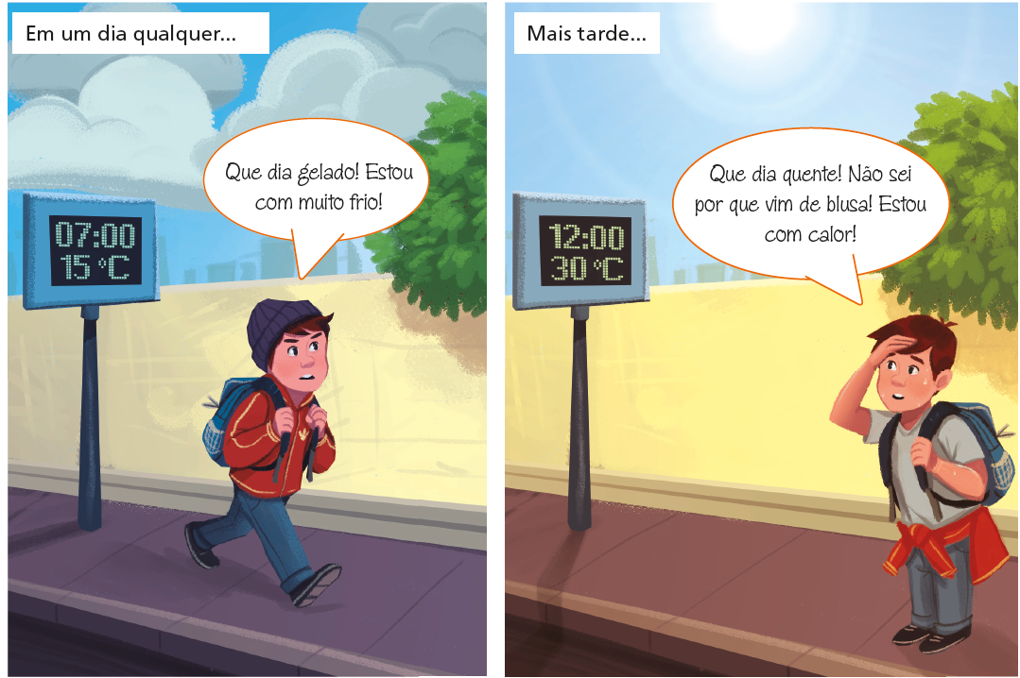
Temperatura e calor
A temperatura é a quantidade que informa o quanto um corpo está quente ou frio em relação a algum padrão.
A energia térmica transferida do corpo mais quente para o corpo mais frio é chamada de calor.

Slide 3

Equilíbrio térmico
No ambiente, um material mais quente tende a fornecer energia a um material mais frio. Essa transferência de energia ocorre até que as temperaturas dos dois corpos sejam iguais. Quando elas se igualam, os corpos se encontram em equilíbrio térmico.
O café está a uma temperatura maior que a do leite. Assim, ele fornecerá energia ao leite, e sua temperatura diminuirá. Como o leite está a uma temperatura menor, ele vai receber energia do café, e sua temperatura aumentará.

Slide 4
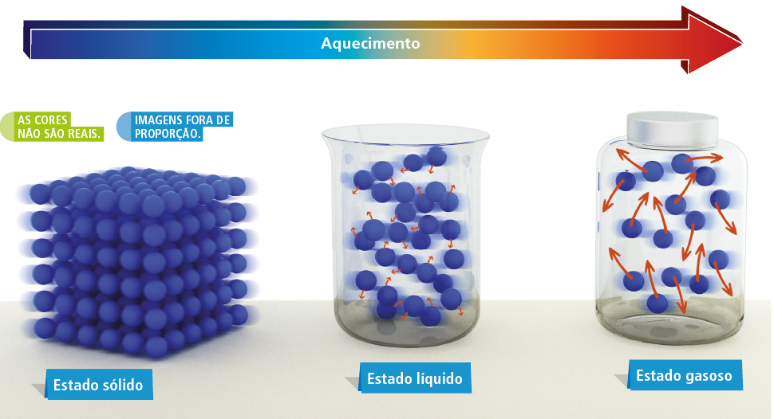
Energia térmica
A energia térmica corresponde à soma das energias cinéticas associadas a todas as partículas que compõem um corpo. Esse movimento das partículas pode ser mais ou menos intenso, dependendo do estado físico, ou estado de agregação, em que o corpo se encontra: sólido, líquido ou gasoso.

Slide 5
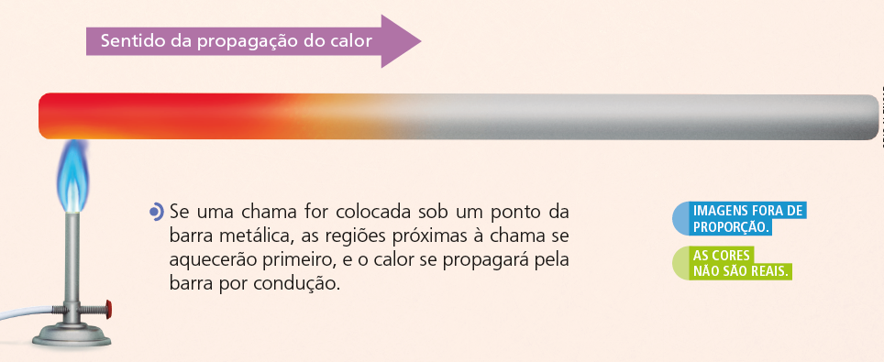
Propagação de calor
Para que exista transferência de energia térmica entre corpos, é necessário que, entre eles, haja diferença de temperatura. O calor pode ser transmitido de um corpo a outro de três formas: condução, convecção e irradiação.
Condução
Ocorre principalmente nos sólidos. A energia térmica de uma partícula é transmitida para uma partícula próxima.
Metais são considerados bons condutores de calor.

Slide 6
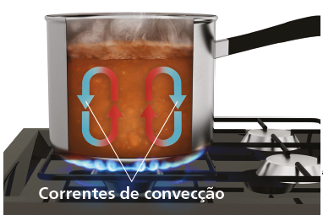
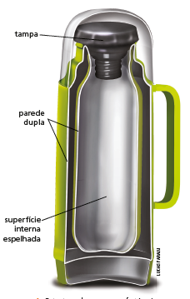
Propagação de calor
Convecção
Irradiação
Ocorre em líquidos e gases e se dá pela movimentação de porções do material em função da diferença de densidade, formando uma corrente de convecção.
Na irradiação, o calor pode se propagar por meio de ondas eletromagnéticas (ou radiação eletromagnética), não depende de um meio material e ocorre também no vácuo.
As garrafas térmicas têm paredes internas duplas, e o ar entre elas é retirado para evitar a propagação de calor. As superfícies internas das paredes são espelhadas e evitam a propagação de calor por irradiação, pois refletem as ondas eletromagnéticas.
Representação simplificada das correntes de convecção que se formam em uma panela de feijão sobre o fogo.

Slide 7
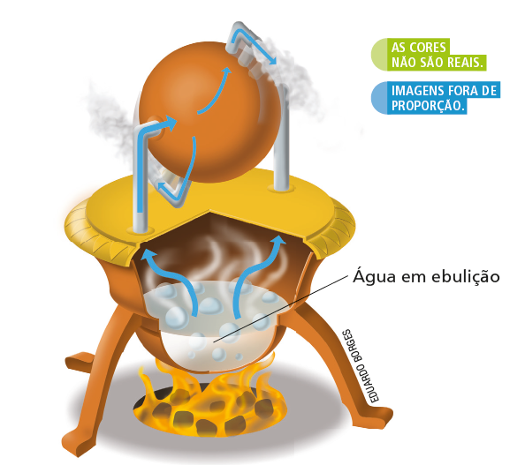
Máquinas térmicas
Convertem energia térmica em energia mecânica, que é então aproveitada para a realização de diferentes tarefas. São exemplos: o motor a vapor e o motor de combustão interna.
O primeiro motor a vapor documentado na história é chamado de eolípila.
Ele possui uma caldeira, onde a água é fervida, que se conecta a uma esfera. O vapor produzido na caldeira é conduzido para a esfera e então lançado no ar, fazendo a esfera girar.
Eolípila

Slide 8
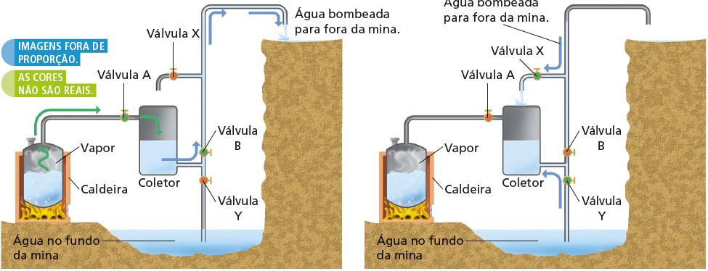
Máquinas térmicas
“Amigo do mineiro”
A água que cai sobre o coletor faz com que o vapor esfrie e se contraia. Com isso, a pressão no interior do coletor diminui, e a água é “puxada”, enchendo novamente o coletor.
Mecanismo que utilizava vapor para retirar a água acumulada no fundo de minas de carvão.
O vapor da caldeira empurra a água do coletor para cima.

Slide 9
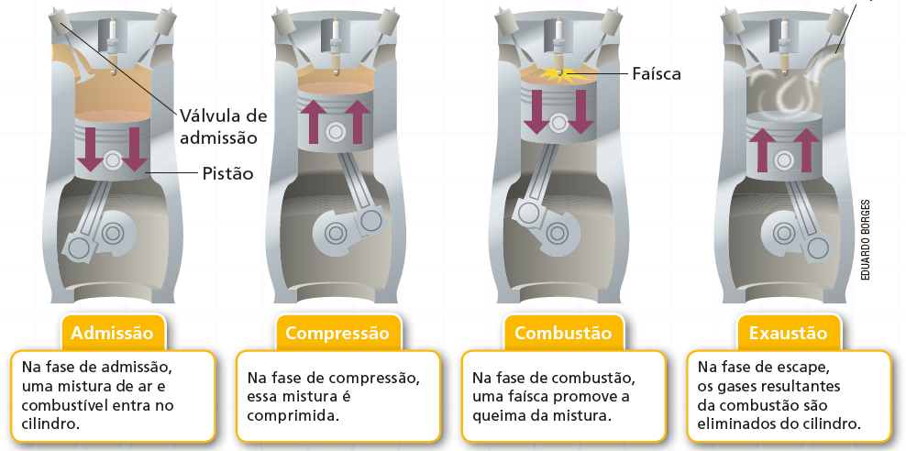
Máquinas térmicas
Motor de combustão interna
A fonte de calor é uma reação química (combustão) que ocorre repetidamente no interior do motor.
Esse processo é feito por
meio de ciclos termodinâmicos, que envolvem a compressão e a expansão de gases.

Slide 10
Combustíveis
A história das máquinas térmicas está intimamente ligada à história dos combustíveis.
Lenha
- Primeiro combustível da história
Carvão vegetal e mineral
Petróleo
Biocombustíveis
- Origem fóssil
- Querosene gasolina, diesel
- São os principais combustíveis atualmente
- Substituição de combustíveis fósseis
- Menos poluentes que os de origem fóssil
- Feitos de matéria orgânica
- Etanol, biodiesel
- Emitem menos fumaça e queimam a temperaturas mais elevadas
- Fogueiras, preparo de alimentos, espantar predadores

